Slide 1
Equator比对仪介绍
Simon Guo / 郭旗
Technical Trainer

Slide 2
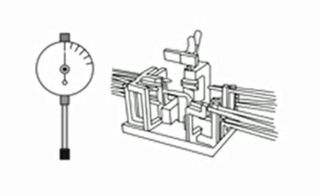
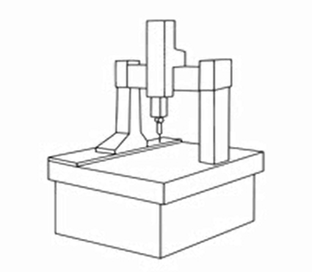
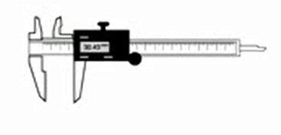
检测工件的方法？
使用定制量具？
使用坐标测量机？
使用手动工具？
Notes:
制造过程包含工件检测。许多方法都可以完成检测，但哪种是最合适的？
使用定制量具
使用坐标测量机
使用手动工具

Slide 3


定制量具
快速
精确
重复性好
昂贵
很难改造
需要经常复位
Notes:
如果我们看一下定制量具，便会发现它们的优点是...
快速、精确以及重复性好。
但他们同时也很...
昂贵、很难改造并且当更改了设计后通常需要更换。

Slide 4
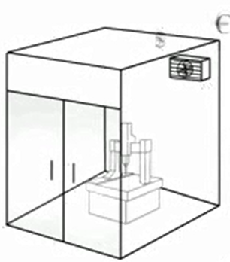
坐标测量机
灵活
精确
重复性好
速度慢
昂贵
需要恒温
Notes:
坐标测量机的优点是灵活、精确且重复性好。
但其缺点是...
速度慢、昂贵且如果没有温控措施时不够精确。

Slide 5
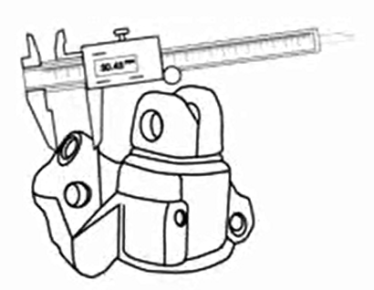
手动工具
快速
易于使用
成本低
结果不一致
功能有限
需要定期校准
Notes:
手动工具的优点是快速、易于使用且成本低。
但其缺点是测量结果不一致、功能有限且需要定期校准。

Slide 6
三种测量方法的对比
灵活
重复性好
拥有成本低
快速
易于使用
Notes:
使用定制量具、坐标测量机和手动工具，您无法享受到全部这些优点...

Slide 7
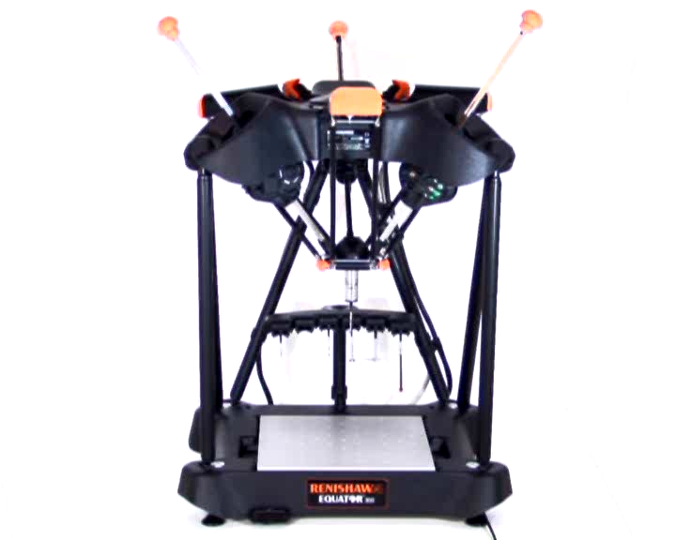
Equator比对仪
使用Equator比对仪，您能够享受到全部这些优点…
灵活
重复性好
拥有成本低
快速
易于使用
Notes:
使用Equator比对仪，您能够享受到全部这些优点。
灵活、重复性好、拥有成本低、快速且易于使用。

Slide 8
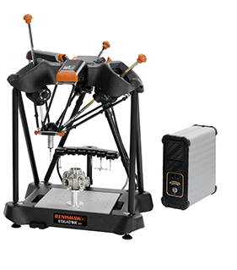
Equator比对仪是什么？
高重复性的比对测量系统
设计用于车间环境中的测量系统
能够测量多种工件的测量系统
成本低，速度快的测量系统
安装方便，即插即用的测量系统
Notes:
Equator比对仪是什么？
可重复的比对测量系统
设计用于车间环境
低成本且能够重复使用
能够测量不同工件

Slide 9
Equator比对仪演示视频
演示视频\Equator比对仪演示视频.mp4

Slide 10

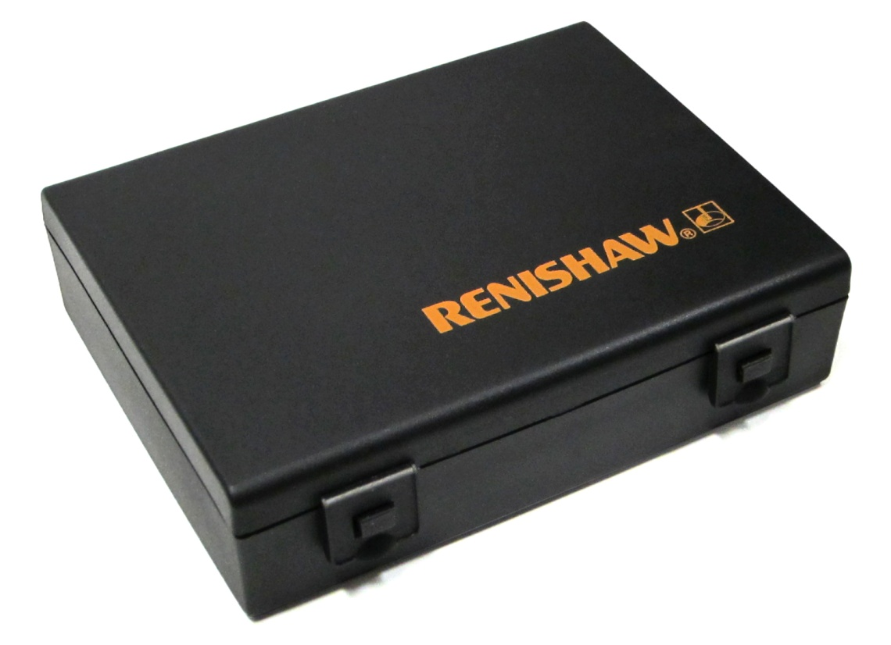
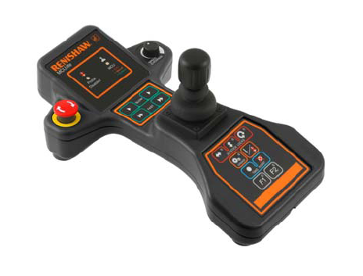
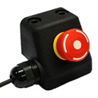
Equator比对仪系统组成
  Equator比对仪
  EQR-6交换架
  SP25测头
  控制器
  夹具板
  纯平显示器
  标定球、SM25模块 和测针组件
  操纵杆
  急停按钮

Slide 11
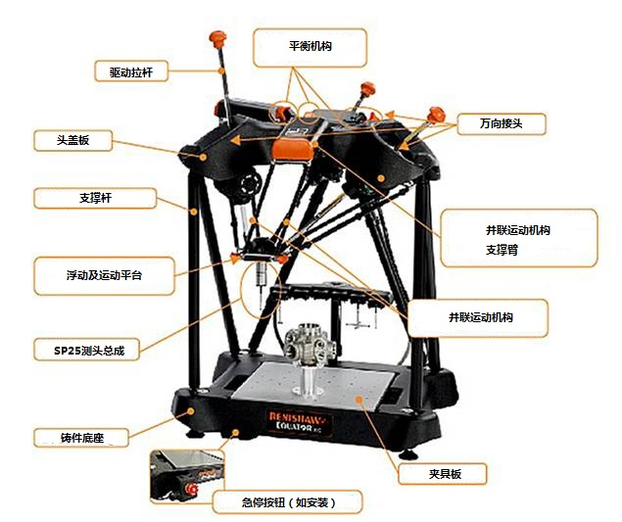
Equator比对仪硬件结构

Slide 12
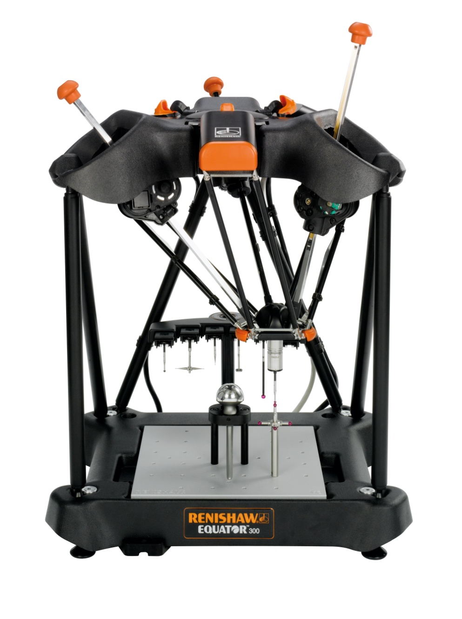
Equator比对仪系统技术参数
雷尼绍Equator™比对仪是普通测量的多功能替代方案。
工作空间 X Y Ø 300 mm
Z 150 mm
比对不确定度* ±0.002 mm
最大扫描速度 100 mm/s
最大运动速度 500 mm/s
扫描速率 1000点/秒
光栅分辨率 0. 2 um
测头类型 SP25扫描测头/TP20触发测头
交换架 6 端口
夹具要求 ±1 mm
机器气源要求 无需空气
工作温度 +10 °C至+40 °C

Slide 13
比对仪的测量原理
Equator比对仪可以比对标准件和生产件之间的尺寸。
在比对测量中，任何工件都可指定为标准件，因为比对过程中会使用坐标测量机或其他量具测量标准件，以获得“真实”尺寸。然后，将生产工件与测得的标准件的“真实”尺寸进行比对。
Notes:
Introduce how Equator works as a gauge by comparing a known (Master) part with the part being inspected. Introduce the 2 compare methods and the benefits of each.

Slide 14

精度和重复性之间的差异
当瞄准标靶中心时，您可能获得精度和重复性，也可能不精确但可获得重复性。
重复性
重复性
精度
Notes:
Renishaw plc
27/07/2016
Confidential
Page 14
Accuracy is when you aim to hit a particular target.
Repeatability is when you aim to hit the same position every time, but not necessarily the center of the target.
If precision is represented by the surrounding circles, you can see that accuracy is not necessarily more precise than repeatability, and this is how the Equator work.
Similarly to target hitting sports like bow and arrow or pistol, once the repeatability is achieved, you know that you have the right technique, and it is simply a matter of adjusting the aim. In the Equator, we achieve this with a software correction.
Animation;
Initially shows target then, on a timer, points appear.

Slide 15
比对过程
比对过程
获得标准件
利用坐标测量机或其他量具测量标准件，获得实际数值并输入
利用Equator比对仪测量标准件
（Mastering）
利用Equator比对仪测量生产件
Notes:
Describe each of the compare processes in brief.
3 videos follow after this slide – WARNING: video starts automatically!
Animation;
Initially shows 2 headings. On a timer the process for golden compare appears,
1st click – The process for CMM compare appears on a timer.

Slide 16
比对量测- 范例
由图纸或CAD来定义某一标称尺寸。
标称尺寸
25.00mm
范例 : 内 24.95mm - : 外25.05mm

Slide 17
比对量测- 范例
实际工件在CMM或其他量具上测量, 数值先储存起来
24.990mm
例如: CMM 上量测值为:24.990mm

Slide 18
比对量测- 范例
在CMM上测量过的“标准件”，放到 Equator上测量。
25.01mm
* 可补正因温差引起的变化量.
范例: ‘标准件’ 在Equator 上测值得= :25.01mm

Slide 19
比对量测- 范例
将三坐标测量机上的实测值与在Equator上的测量值作为“位移校正”并储存。
范例: 校正值为 -0.02mm

Slide 20
比对量测- 范例
后续工件将会自动被校正- 0.02mm

Slide 21
比对量测- 范例
以标称值设公差带来判定该工件合格与否。

Slide 22
比对量测- 范例
以标称值设公差带来判定该工件合格与否
X

Slide 23
运作原理 和 CMM运用的考虑基础不同
只要使用校正过的“标准件”就可以。
利用由“标准件”与标称尺寸比对的补正值。
因此任何“标准件”皆可用。
不需要“完美”的标准件。

Slide 24

在热不稳定环境中依然保持精度
温度变化时重新校对
简单快捷的重新校对
与工件检测时间相同
坐标测量机功能在车间的扩展
  每一个重新校对步骤都“重新标定” 比对仪，并使测量过程归零
重新校对

Slide 25
比对仪测量原理演示视频
演示视频\CMM比对过程的演示视频.wmv
演示视频\应对温度变化的演示视频.wmv

Slide 26
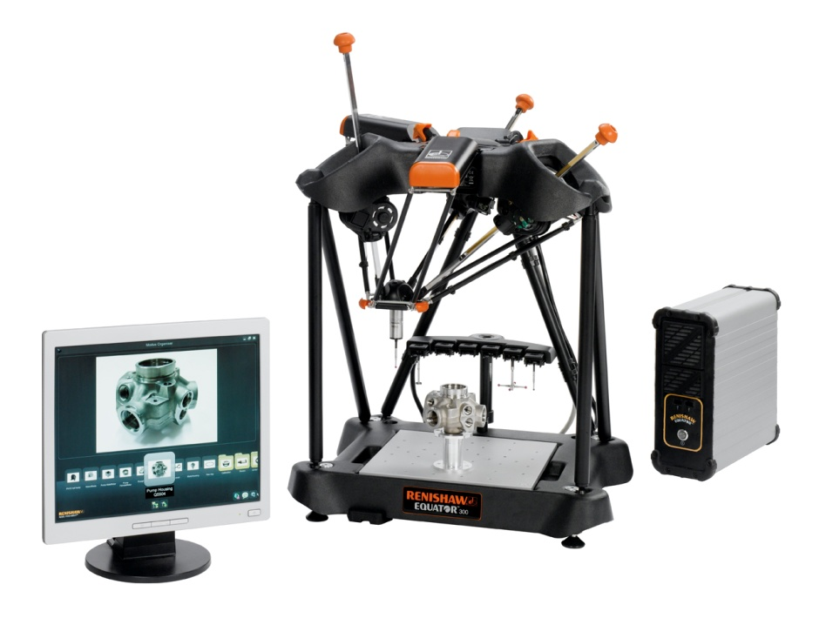
Any question
Any question ?
Notes:
Renishaw plc
27/07/2016
Confidential
Page 26

Slide 27
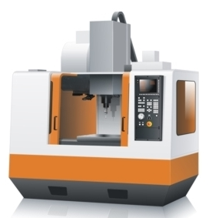
过程控制
Equator比对仪的测量结果直接反馈给机床应用于刀补
刀补
测量结果
Notes:
使用Equator比对仪控制制程。
可利用Equator比对仪测量工件并使用这些结果。

Slide 28
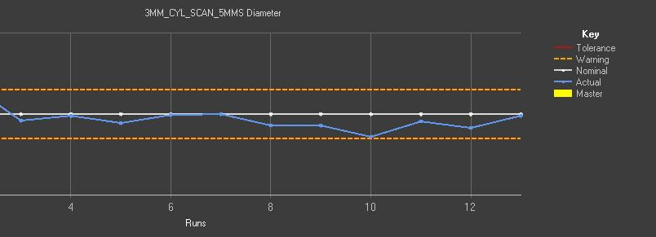
过程控制
在工件超出公差范围之前控制制造过程。
Notes:
Equator比对仪可以直接连接到机床。如果测量值超出控制范围，则将更新相关刀补。

Slide 29
RPM演示视频
演示视频\Process_Monitor演示视频.mp4

Slide 30
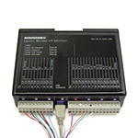
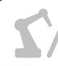
自动化
将Equator比对仪连接到自动化单元，可实现...
工件装载
工件卸载
工件分拣
输入/输出盒
机械臂工件装载
Notes:
Equator比对仪可连接到自动化单元，从而实现...
工件装载
工件卸载
工件分拣

Slide 31
自动化演示视频
Equator与机器人及机床集成的演示视频

Slide 32
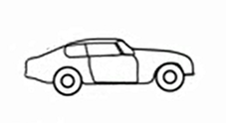
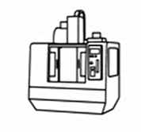
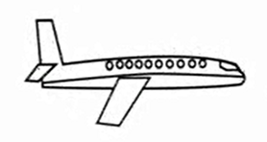
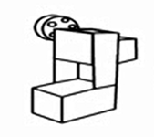
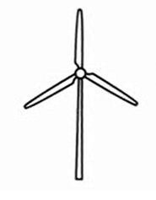
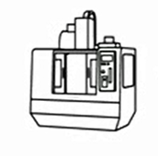
应用行业
汽车
加工
航空航天
冲压
通用制造
装配与成型

Slide 33
Equator的特点
替代通用量具
适合测量中小件
运动部件采用并联结构，测量速度快
重复性高±0.002μm
无需压缩空气，只需三相电源。
安装简单，方便搬运。
不同工件间快速切换，一机多用。

Slide 34
Equator的特点
总体成本低
软件通用性强
适合用于学校教学
用于批量产品的检测
可与数控机床通讯，返回刀补
与机器人配合，自动上下料
实时过程监控

Slide 35
END
END

